Slide 1
Pohyb živočíchov
Mgr. Lucia Mlázovská
ZŠ s MŠ Beňadovo 68

Slide 2
Poznámky
Význam:
vyhľadávanie partnera, potravy
výstavba príbytku,
útek
BEZSTAVOVCE-
Červenoočko - bičík
Črievička - brvy
Meňavka - panôžky
Nezmar - ramená s pŕhlivými bunkami
Mäkkýše - svalnatá noha, sliz
Dážďovka - štetiny, sliz, svalovina
Článkonožce - kráčavé nohy – chrobáky, skákavé nohy – kobylky, krídla – motýle
i. https://www.youtube.com/watch?v=fI7nEWUjk3A

Slide 3
B) STAVOVCE – priečne pruhované svaly sa upínajú na kostru pomocou šliach
Ryby – plávanie: sliz, sploštený tvar, plutvy (chrbtová, análna, chvostová, brušné,prsné)pohyb –chvostová plutva
Obojživelníky – skákanie, plávanie – plávacie blany
Plazy – kráčanie – jaštery, plazenie – slepúch, hady
Vtáky – lietanie – aerodynamický tvar tela, duté kosti, perie, krídla, hrebeň hrudnej kosti
Cicavce – behanie – dravce
skákanie – kengury
lietanie – netopiere
plávanie - kosatky

Slide 4
Čím sa pohybujú?
Na nasledujúcich snímkach sa nachádzajú obrázky živočíchov, napíš, čím sa pohybujú.
Snímky obsahujú linky na videá.

Slide 6
i. https://www.youtube.com/watch?v=aWItglvTiLc

Slide 7
2. https://www.youtube.com/watch?v=4L9CHEqF5qE

Slide 8
3. https://www.youtube.com/watch?v=dFvJTmjUOyU

Slide 9
4. https://www.youtube.com/watch?v=HsN6WYneLow

Slide 10
5. https://www.youtube.com/watch?v=igX6pitrolY

Slide 11
6. https://www.youtube.com/watch?v=em8Q9vWg48c

Slide 12
7. https://www.youtube.com/watch?v=Z_ln3lPH578

Slide 13
8. https://www.youtube.com/watch?v=kOEFvVyAH5o

Slide 14
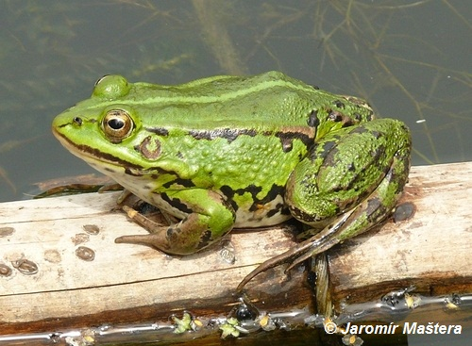
9. https://www.youtube.com/watch?v=2RoTXmZvNEQ

Slide 15
10. https://www.youtube.com/watch?v=trQb0DVelPA

Slide 16
11. https://www.youtube.com/watch?v=Y11fEm_813o

Slide 17
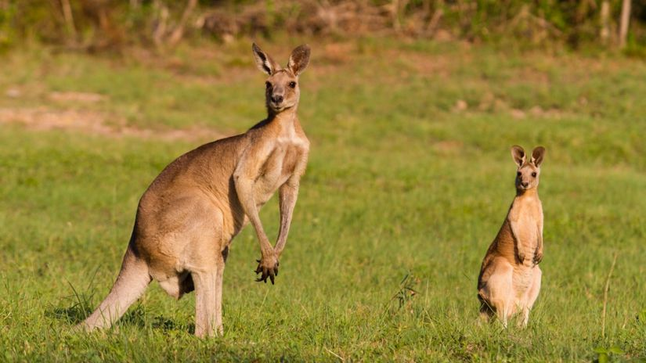
12. https://www.youtube.com/watch?v=8BbZTCdB2X4

Slide 18
Správne odpovede
Panôžky
Brvy
Nožný disk, ramená s pŕhlivými bunkami
Svalnatá noha, sliz
Svalovina, štetiny, sliz
Krídla, 3 páry končatín
3.pár končatín – skákanie
Tvar tela, plutvy, svaly, slizká koža
Plávacie blany medzi prstami, zadné končatiny na skákanie
Plazenie
Horné končatiny – krídla, perie, duté kosti, tvar tela
Končatiny na skákanie-svaly upnuté na kostru

